Slide 1
Asociación Nacional de Personas Positivas Vida Nueva. ANP+VN, El Salvador.

Slide 2
VIDA NUEVA.

Slide 3
PRINCIPALES COMPONENTES DE LOS SERVICIOS QUE BRINDA ANP+VN
CAPACITACIÓN
ASESORÍA Y REPRESENTACIÓN LEGAL
INCIDENCIA
PROMOCIÓN DE DERECHOS
COORDINACIÓN INTERINSTITUCIONAL

Slide 4
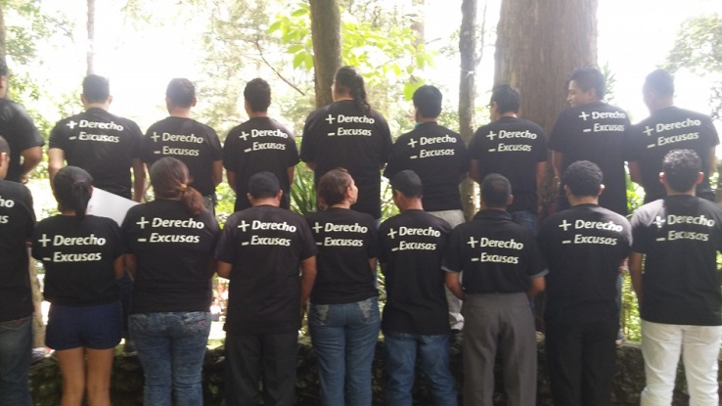
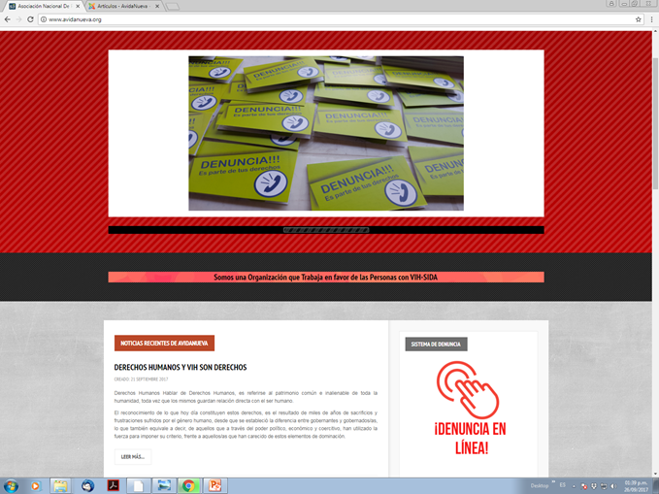
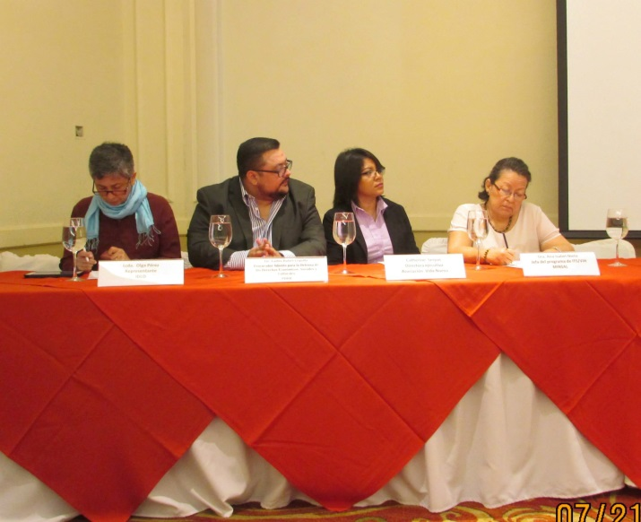
Una de nuestras campañas del pasado y actual.
CONTRALORÍA SOCIAL:
Observancia de derechos y garantías fundamentales;
Monitoreo, Vigilancia y Evaluación de los servicios relacionados al VIH como Salud, Acceso a Seguridad y Previsión Social, empleabilidad, etc.

Slide 5
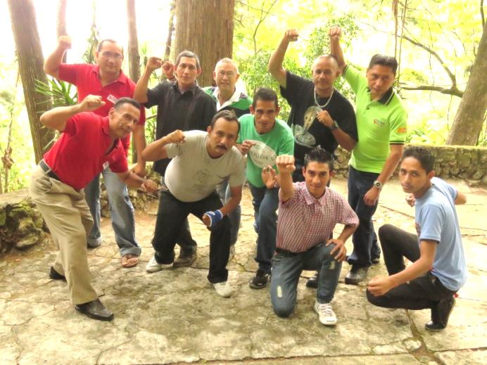
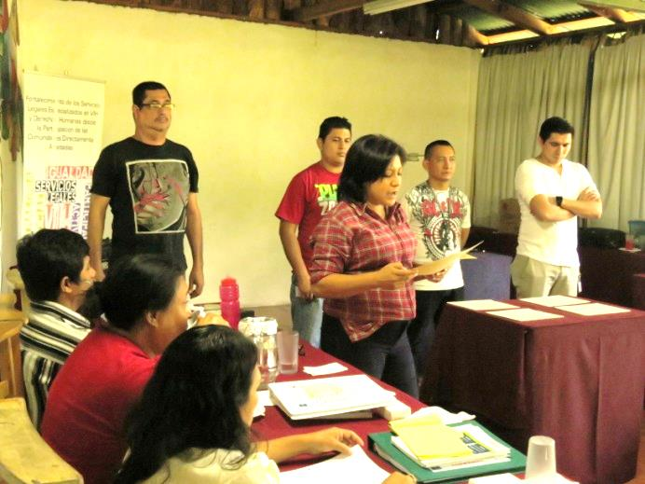
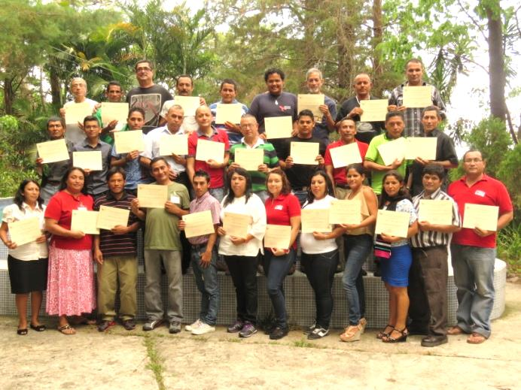
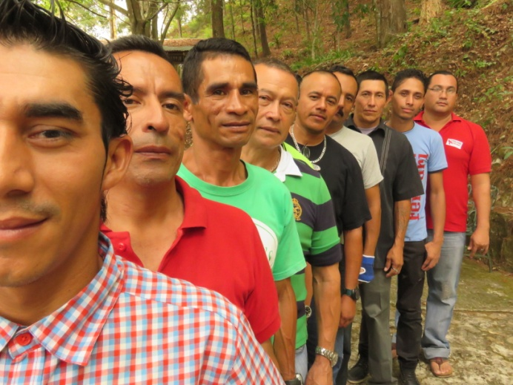

Slide 6
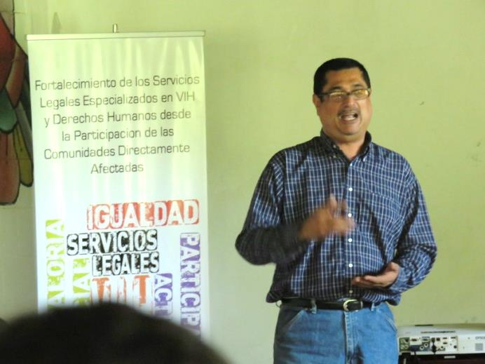
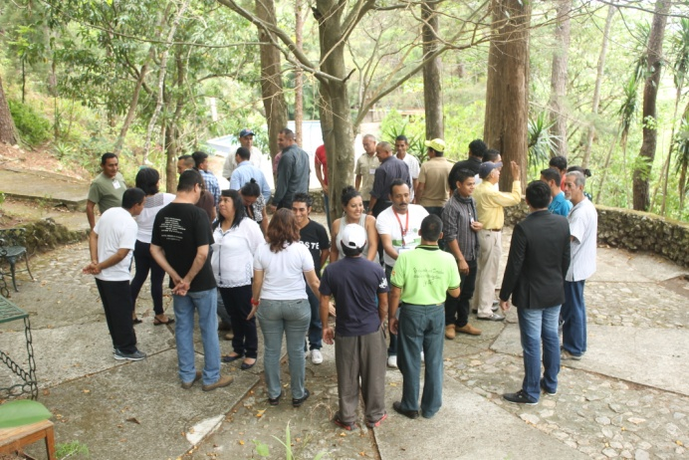

Slide 7
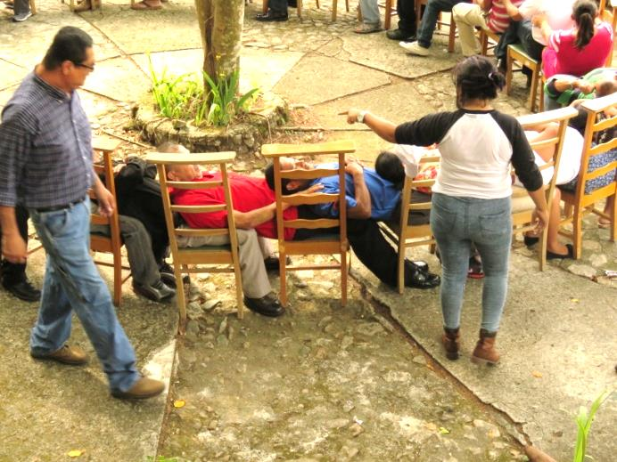
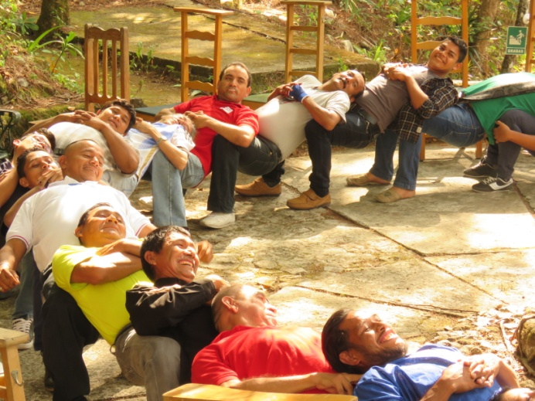
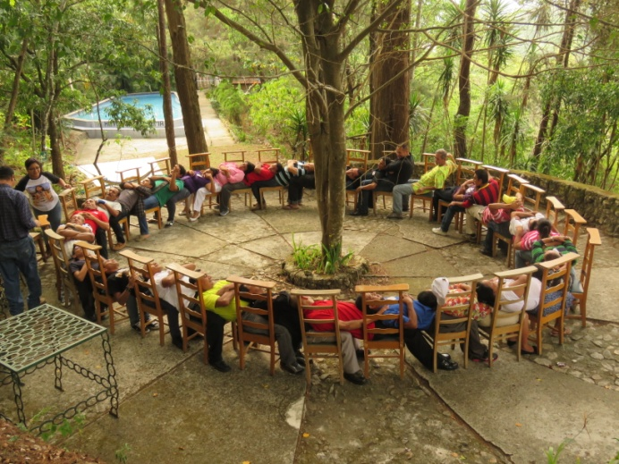

Slide 8
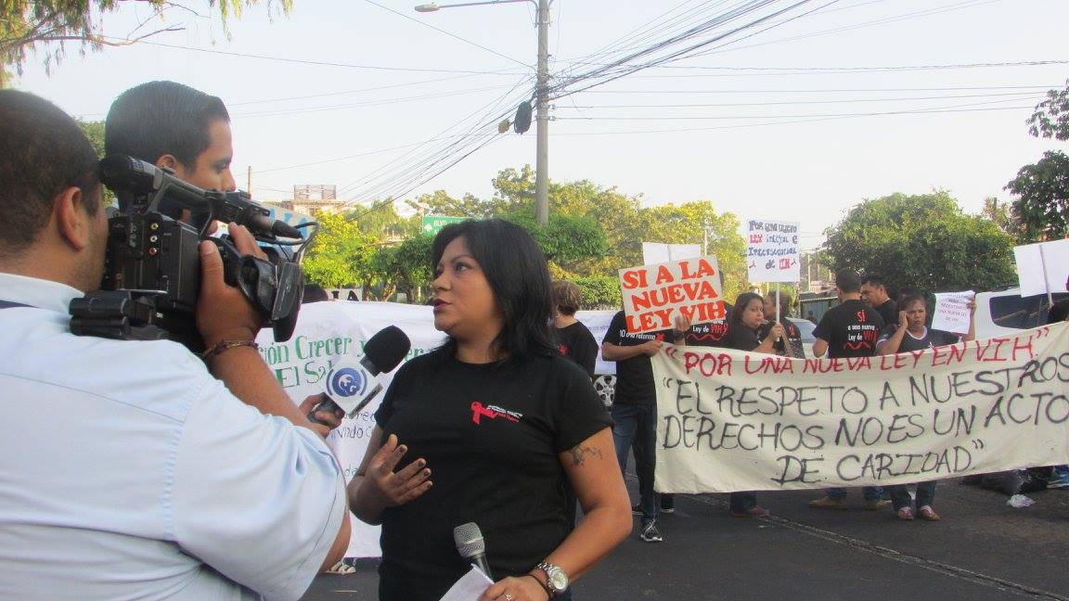
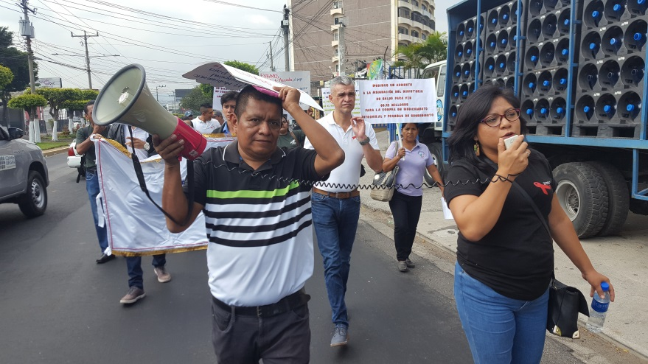
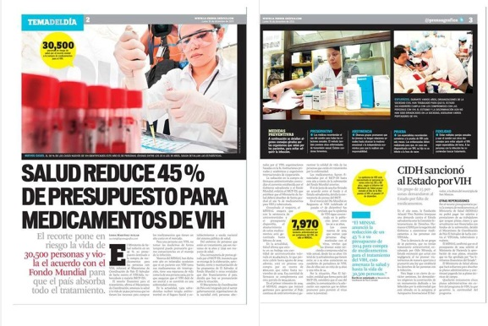
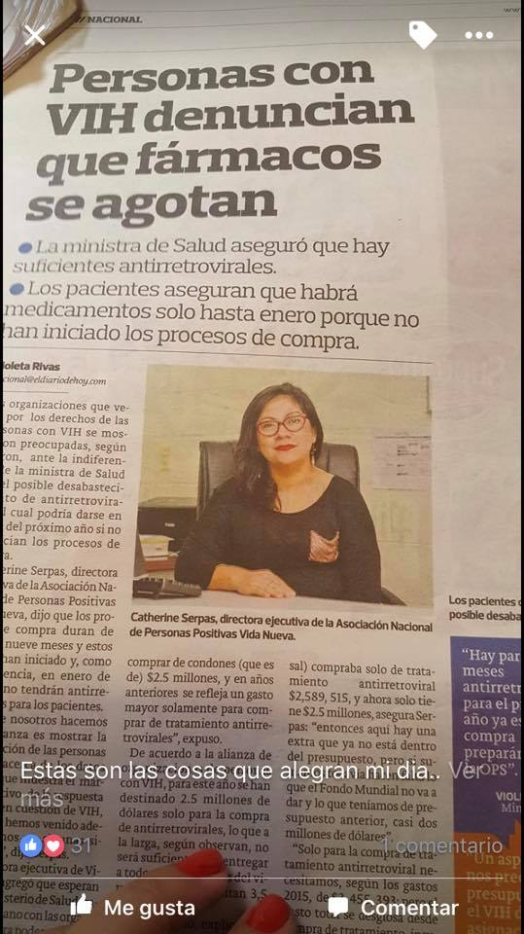
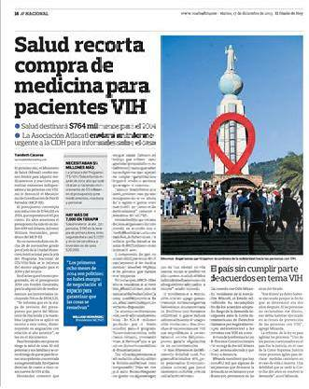
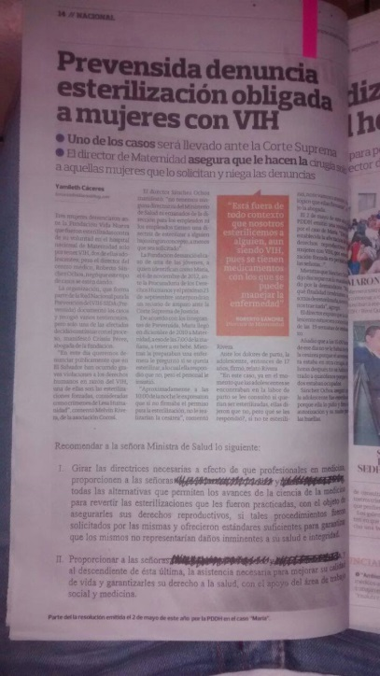
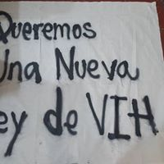
Acciones estratégicas.

Slide 9
Presupuesto 2018
# | Tipos de gasto | Primer trimestre | Segundo trimestre | Tercer trimestre | Cuarto trimestre | Total anual
1 | Remuneraciones | $ 2,400.00 | $ 2,400.00 | $ 2,400.00 | $ 2,400.00 | $ 9600.00
2 | Combustibles y lubricantes | $ 100.00 | $ 100.00 | $ 100.00 | $ 100.00 | $ 400.00
5 | Papelería y útiles | $100.00 | $100.00 | $100.00 | $100.00 | $ 400.00
6 | Alimentos para humanos. | $ 300.00 | $ 300.00 | $ 300.00 | $ 300.00 | $ 1200.00
8 | Viáticos y pasajes | $ 150.00 | $ 150.00 | $ 150.00 | $ 150.00 | $ 600.00
9 | Servicios básicos | $700.00 | $700.00 | $700.00 | $700.00 | $ 2800.00
 | Totales | 3750.00 | 3750.00 | 3750.00 | 3750.00 | 15,000.00

Slide 10
Remuneraciones.
# | Tipos de gasto | Honorario Mensual | Total anual MINSAL | Contraparte VIDA NUEVA | Contraparte Anual | Total anual
2 | Remuneraciones | $ 800.00 | $ 9,600 | $ 400.00 | $ 4,800 | $ 14,400
DIRECTORA EJECUTIVA
2 Técnicos Educador
17 Facilitadores/as legales.
1 Oficios Varios.
Contadora

Slide 11
Combustible y lubricantes.
# | Tipos de gasto | Pagado por MINSAL. trimestral | Total aporte ANUAL | CONTRAPARTE VIDA NUEVA MENSUAL POR DEPRESACION DE VEHICULO. VALORADO EN $4000,00 | Contraparte anual Vida Nueva 20% ANUAL. | Total anual
2 | Combustibles y lubricantes | $ 100.00 | $ 400 | $ 66,66 | $ 800 | $ 1,200

Slide 12
PAPELERIA Y UTILES
# | Tipos de gasto | Gasto Trimestral | Gasto anual de MINSAL | Aporte trimestral de Vida Nueva. | Aporte de Vida Nueva. ANUAL. | Total anual
5 | Papelería y útiles | $100.00 | $400.00 | $100 | $400 | $ 800.00

Slide 13
Presupuesto 2018
# | Tipos de gasto | Aporte trimestral | Aporte anual de MINSAL | Aporte trimestral de VIDA NUEVA | APORTE ANUAL DE VIDA NUEVA | Total anual
6 | Alimentos para humanos. | $ 300.00 | $ 300.00 | $ 100 | $ 1200 | $ 1200.00
8 | Viáticos y pasajes | $ 150.00 | $ 150.00 | ------ | ------ | $ 600.00
9 | Servicios básicos | $700.00 | $ 2800 | $700.00 | $ 2800 | $ 5600

Slide 14
Equipo de Facilitadores Legales

